Slide 1
Образователно направление БЕЛ Тема: Приказките на Андерсен Ядро: Пресъздаване на литературно произведение
Цел, задачи: Описва литературни герои според основните моменти в произведението.
Преразказва дадена приказка по избор. Избира и играе роли на герои от познати литературни произведения.

Slide 2
Мили деца, знаете ли какъв празник ще честваме утре – 2 април?

Slide 3
Ханс Кристиан Андерсен
Роден на 2 април 1805
Дания
Писател и поет
170 приказки

Slide 4
Когато говорим за Андерсен
предлагам да си припомним откъси от прекрасните му приказки

Slide 5
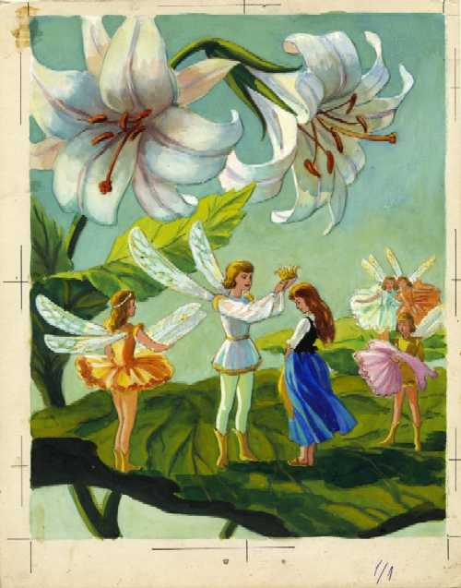
Лястовичката се спусна и остави Палечка върху най-широкия лист на красиво цвете. В средата на цветето седеше малко човече, бледичко и прозрачно като стъкло. Върху гравата му сияееше чудна златна шапчица. Зад раменете му се развяваха блестящи крилца. То не беше по-голямо от Палечка.
За кого се разказва в приказката ПАЛЕЧКА ?

Slide 6
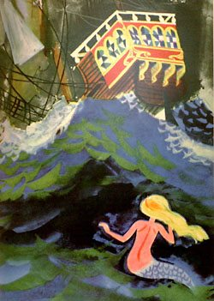
Слънцето току-що залезе, когато малката русалка подаде глава от водата. Наблизо тя съгледа голям кораб с три мачти. Беше вдигнато само едното му платно, защото наоколо не подухваше дори най-лек ветрец. От кораба се носеха музика и песни. Когато вълните я повдигаха, тя надничаше вътре и виждаше много нагиздени хора.
От коя приказка е този откъс?
Какво се е случило с русалката?

Slide 7
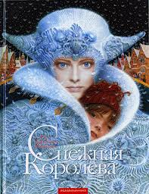
Изведнъж горските гълъби заговориха:
Гу! Гу! Ние видяхме малкият Кай. Една бяла кокошка возеше шейната му. Той седеше в нозете на Снежната царица.(...)
Какво казахте? – рече Герда – Накъде пътуваше Снежната царица?
Кои са героите в приказката
Снежната кралица?

Slide 8
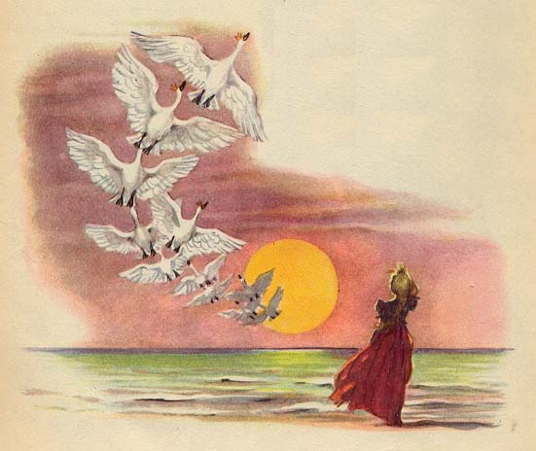
Кажете заглавието на приказката, в която герои са единадесет омагъосани лебеда и тяхната сестра Елиза?
Дивите лебеди. Как Елиза е спасила братята си?

Slide 9
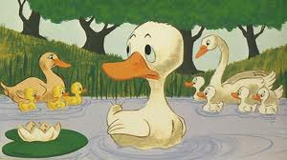
Как се нарича приказката, в която едно голямо пате се превръща в красив лебед?
Грозното патенце. Каква е поуката от приказката?

Slide 10
Как разбирате пословицата :
За награда да си изпеем песента:
КНИГАТА Е МОСТ КЪМ СВЕТА НА ЗНАНИЕТО.

Slide 12
Мили деца , изберете си герой от любимата ви приказка и от негово име я разкажете на своите родители
За това ще ви помогнат героите, които ще изработите по КТ

Slide 13
Образователно направление КТ Тема: Фигури от природни материали Ядро: Обработване на материали, съединяване и свързване
Цeл, задачи: Подбира, комбинира и използва хартия, природни и други материали в зависимост от свойствата им.
При изработването на модела свързва, като лепи и използва допълнителни елементи като пръчици, кламер, сламка и др.

Slide 14
Мили деца, за да изработите фигури за театър, най-напред нарисувайте избрания от вас герой. Оцветете го и го изрежете. На гърба залепете с тиксо дървена пръчица или сламка за дръжка и героят е готов. Приятна работа!

